Slide 1
MindMap Template
李志豪
2025年4月5日

Slide 2
目录：Overview
背景介绍：研究目标

Slide 3
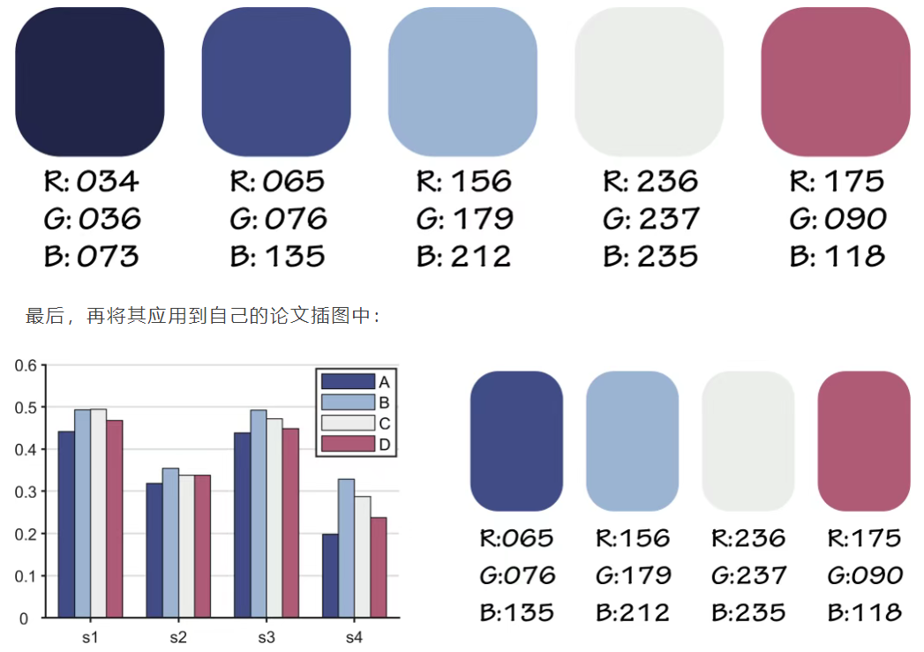
Colors
Shapes
Materials
Templates
https://liuzhaoze.github.io/posts/论文绘图配色/

Slide 4
Colors
Shapes
Materials
Templates
基于网格化神经辐射场的实时驱动方法
Notes:
44444

Slide 5
Colors
Shapes
Materials
Templates
基于网格化神经辐射场的实时驱动方法

Slide 6
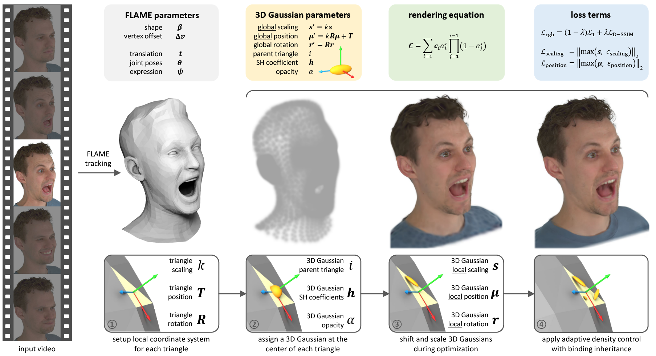
Colors
Shapes
Materials
Templates
基于网格化神经辐射场的实时驱动方法

